Slide 1
Sistema de control carcelaria Cárcel Loja
Programación Orientada a Objetos

Slide 2
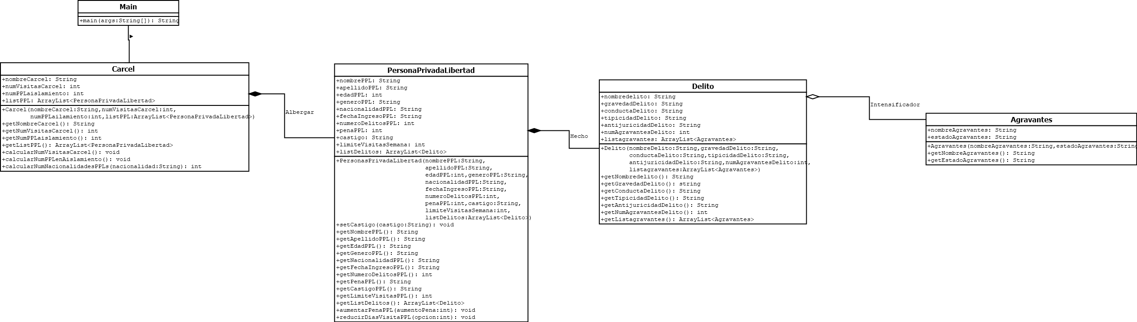

Slide 4
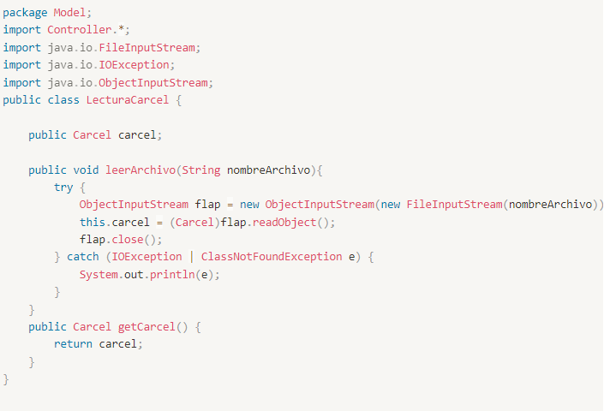
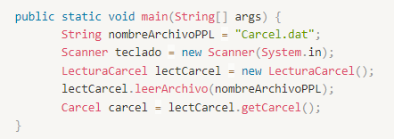

Slide 5
Ejecución
Código

Slide 6
Gracias por su Atención

